Slide 1
Экскурсия к памятнику З. Космодемьянской
Подготовила: Дедова Н.Н.,
воспитатель группы №11 «Мотыльки»
Бердск - 2022

Slide 2
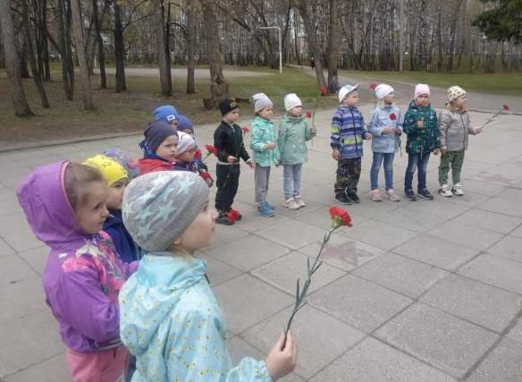
Спасибо героям, спасибо солдатам,

Slide 3
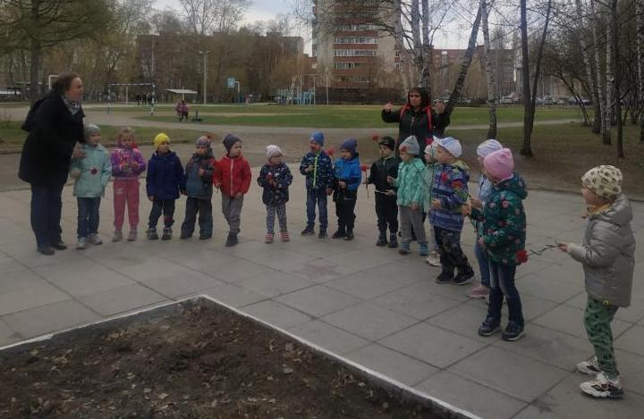
Что мир подарили, Тогда - в сорок пятом!

Slide 4
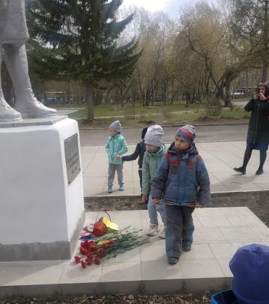
Мы эту Победу - Вовек не забудем!

Slide 5
Пусть мирное солнце Сияет всем людям! (О.Маслова)

